Slide 1
BCI 日本支部
2021年度第1回定例会
BCI Japan Chapter
Regular Meeting 7 Jul. 2021
BCI 日本支部事務局 田代邦幸
Kuniyuki Tashiro FBCI

Slide 2
参加者の皆様へ
定例会の内容は録画され、スライドとともに、後日 BCI の Web サイトにて 公開されます。
ご質問やご意見はチャット（文字入力）でお送りいただければ、できるだけ 参加者の皆様に共有させていただきます。
口頭でのご発言を希望される方は、チャットにてお知らせいただいた上で、 マイクのミュートを解除して、ご発言ください。
質疑応答や議論の間の録音は公開しません（公開前に編集でカットします）。
終了後にご意見・ご質問・ご感想などをお送りいただける方は、 bci@thebci.org までお送りください。

Slide 3
2021年度の定例会開催予定
今回
第 1 回：7/7(水) 15:00〜16:30
第 2 回：9/2(木) 15:00〜16:30
第 3 回：10/12(火) 15:00〜16:30
第 4 回：11/26(金) 15:00〜16:30
第 5 回：1/28(金) 15:00〜16:30
第 6 回：3/4(金) 15:00〜16:30
ご意見・ご質問などは、bci@thebci.org まで
お送りください。

Slide 4
本日の予定
CBCI 試験の受験方法に関する 説明
2) BCM 活動に関する事例
3) 会員どうしの意見交換や 情報共有など

Slide 5
CBCI 試験の受験方法

Slide 6
CBCI 試験とは
BCM の実務者として必須の知識を備えているかを問う試験
Pass：70〜85 点 ／Pass with Merit：85 点以上
合格後 12 ヶ月間は自動的に「CBCI」という資格で BCI 会員となる （この間の会費は免除）
合格後 12 ヶ月以内に AMBCI 以上の資格にアップグレードすることが推奨されている（会費払込が必要）
不合格の場合は 30 日経過後に再受験可能
詳細は「CBCI Candidate Information Pack」参照
https://www.thebci.org/resource/cbci-candidate-information-pack.html

Slide 7
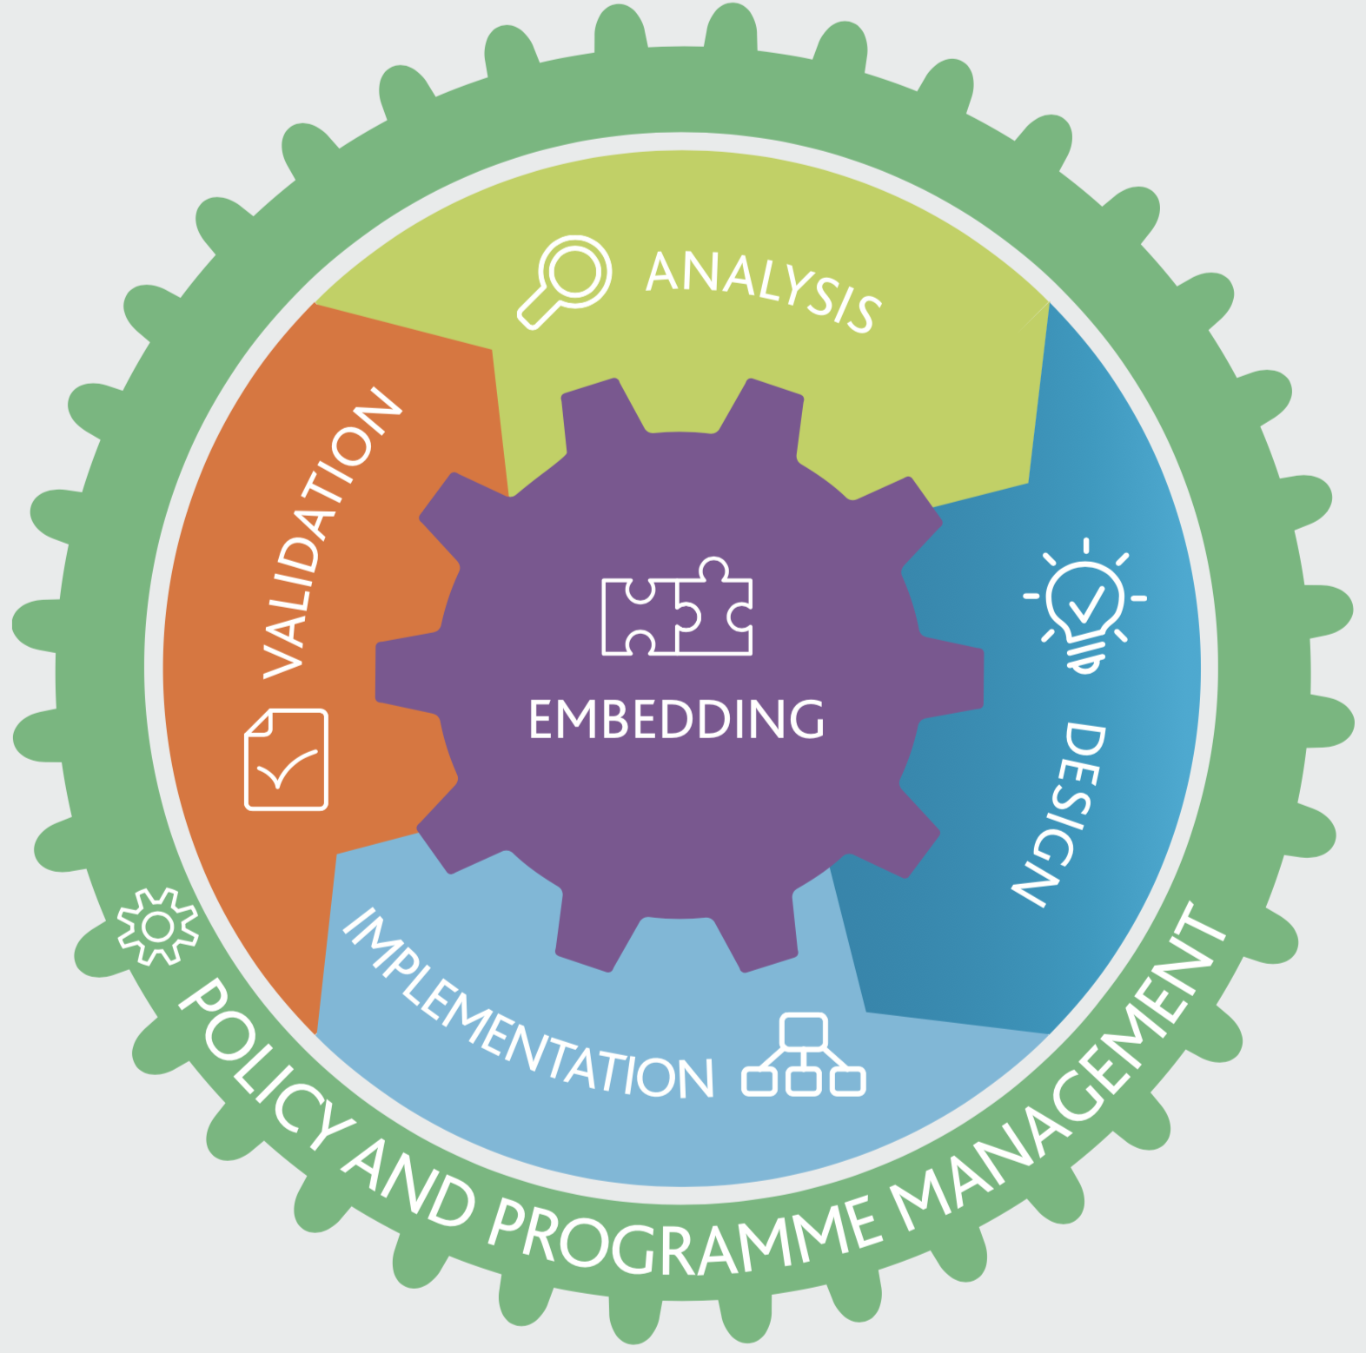
CBCI 試験の出題範囲
Good Practice Guidelines 2018 年版全体が出題範囲となっています
Management practices
PP1 Policy & Programme Management
PP2 Embedding (Business Continuity)
Technical practices
PP3 Analysis
PP4 Design
PP5 Implementation
PP6 Validation

Slide 8
CBCI 試験の形式
選択式 全 120 問／ 120 分 英語 受講費：350 ポンド
GoToMeeting または Zoom によるオンライン試験
【出題例】
Which of the following is NOT an outcome from a risk and threat assessment as part of the business continuity programme?
A. A prioritised list of the threats based on the risk of disruption to the organization's activities.
B. Identification of any unacceptable risks and single points of failure.
C. An awareness of the range of potential threats that could disrupt an organization's activities.
D. Identification and implementation of any mitigation measures.

Slide 9
CBCI 受験のプロセス（自習する場合）
1) GPG を入手する
研修を受ける場合は、
受講費の中に GPG や
受験費用が含まれている
ことが多い。
2) GPG の内容を自分で勉強する
3) 模擬試験（Mock Exam）を受ける
4) 受験を申し込む
5) 試験を受ける
6) 試験結果の連絡を待つ

Slide 10
模擬試験（Mock Exam）
BCI の Web サイトで申し込む（180 問／29.99 ポンド）
https://www.thebci.org/training-qualifications/cbci-mock-exam.html
【模擬試験結果の例】

Slide 11
CBCI 試験を受ける
1) BCI の Web サイトで申し込む（350 ポンド）
https://www.thebci.org/product/cbci-examination---english--online-.html
2) 受験日程を調整する
3) PC およびネットワーク環境、受験用の個室を準備する
（詳細は「CBCI Candidate Information Pack」参照）
https://www.thebci.org/resource/cbci-candidate-information-pack.html
4) 受験する（試験官との間で英語での会話が必要）

Slide 12
質疑応答および
議論
ご質問やご意見をチャット（文字入力）でお送り ください。参加者の皆様に口頭で共有させて いただきます。
口頭でのご発言を希望される方は、マイクのミュートを解除して、ご発言ください。
質疑応答および議論の間も記録のために 録音させていただきますが、公開時には 編集でカットします。

Slide 13
BCM 活動に関する事例

Slide 14
今回ご紹介する事例
南海トラフ巨大地震などの影響を受ける
リスクが高い地域にある自治体（市）
災害対策担当部署（危機管理課）の資源は
限定的
「地域防災計画」および「業務継続計画」は
作成されているが、各担当部署への周知が
課題となっている

Slide 15
全ての課で机上演習を実施
各課にてワークシートを使って机上演習を実施してもらい、
その結果を回収し、必要に応じてフィードバックを行う
全課を対象に説明会を実施
（12月上旬）
各課にて机上演習を実施
（12月上旬〜1月上旬）
全課に対して書面でのフィードバックを実施
（1月上旬〜中旬）
主要な課に対してフィードバック面談を実施
（1月中旬〜下旬）

Slide 16
机上演習の実施方法
共通の場面設定のもとで、その課が担当する非常時優先業務を実行するときに、 一番最初にやることを、「実施手順」の 1 行目に記入する。
上で記入したことを実施するために必要な機材や資材、連絡または協力する相手を、担当者間で話し合いながら、それぞれ記入する。また、その際に困難だと思われる ことがあれば記入する。
その次以降に実施することを、同様に 2 行目以降に記入していく。
その業務について必要な手順を最後まで記入できたら演習完了。
もし業務継続計画の内容を見直すべき箇所があれば、下端の【見直しが必要な事項】 の欄に記入する。
行が不足したら適宜追加する

Slide 17
効果的に（しかもラクに）机上演習を行う ポイント
複数の担当者が集まって、話し合いながら進める
1 人で考えるだけだと見落としが発生しやすい
数人で話し合ったほうが、いろいろなアイデアが出て早く進みやすい
「本当にそれでいいか？」疑いながら進める
先にやっておくべき事はないか？
必要な機材や資材は本当にこれだけか？
それらは準備済みか？どこに保管されているか？
他に協力してもらうべき人はいないか？
どのくらい時間がかかりそうか？
？

Slide 18
フィードバックの実施
16 課に対しては
書面フィードバック
のみ
演習を実施した課： 29 課
面談によるフィードバックを実施した課： 13 課 （各 45 分程度）
演習およびフィードバックの主な成果
非常時優先業務の具体的な実施手順が分かった（ワークシートが手順書として使える！）
自部門で担当している非常時優先業務を実施するための事前準備が不十分であることが、具体的に分かった
他の課との間の役割分担や、災害対策本部との間での連絡・報告の内容が具体的に決まっていないことが分かった
どのくらい人手が足りないか具体的に分かった
机上演習を（来年度以降）よりうまく実施する方法が分かった
防災担当部門が各課の準備状況や、非常時優先業務の実施における課題などを把握できた

Slide 19
質疑応答および
議論
ご質問やご意見をチャット（文字入力）でお送り ください。参加者の皆様に口頭で共有させて いただきます。
口頭でのご発言を希望される方は、マイクのミュートを解除して、ご発言ください。
質疑応答および議論の間も記録のために 録音させていただきますが、公開時には 編集でカットします。

Slide 20
会員どうしの
意見交換や
情報共有など
ご質問やご意見をチャット（文字入力）でお送り ください。参加者の皆様に口頭で共有させて いただきます。
口頭でのご発言を希望される方は、マイクのミュートを解除して、ご発言ください。
このディスカッションは記録のために 録音させていただきますが、公開時には 編集でカットします。

Slide 21
次回の予定
第2回定例会
9/2(木) 15:00〜16:30
内容が決まり次第、あらためて メールにてお知らせします
ご意見・ご質問などは、bci@thebci.org まで
お送りください。

